Slide 1
螢幕錄影/直播軟體教學
OBS
(Streamlabs OBS)
何政賢

Slide 2

前言
因應新冠病毒防疫，許多大型活動、集會及宣導都目前都暫緩，但是如果某天社區感染報爆發，勢必停課等待疫情，但是學生的學習不可以停，萬一停課老師們勢必要尋找其他與學生教學的管道，最常用的就是影片資源的錄製，特別是Youtube在這幾年蓬勃發展，教師的教學資源也可以放置到網路上，讓學生能夠有另一個自學的空間。

Slide 3


前言?
下課了!~
螢幕錄影?! Windows 10 有內建啊
R

Slide 4
等等~~ 能用不能用看狀況~

Slide 5

OBS 介紹
OBS 全名為 Open Broadcaster Software，這套免費的開源 軟體可以在 Windows 7 以上、macOS 10.10 以上和 Linux 作 業系統上使用，支援 Facebook、YouTube、Twitch、Mixer 等 多個直播平台

Slide 6
優點
1.不限上傳流量 / FPS / 解析度
2. 輕鬆高畫質 1080p/60 FPS/高音質 320kbps 等，但還是會受 上傳的直播平台的限制
.
3.可以拖曳視窗，編輯場鎖(開/關)以防小心動到
4. OBS 可設場景多達 20 景以上
5. 提供預覽功能，它是真的執行但沒上傳，如此可顯示 FPS/該 畫面流量，以判定硬體/設置穩定度
6.內建 Plugins 功能，讓社群開發其他插件，使功能更齊全
7. 免費與(開放式源碼)，提供給大眾更改與優化

Slide 7
缺點
缺點：
1. 目前存在有 BUG(例如擷取方面，如遇到可嘗試各種方式) 由以上說明可以知道其優點較多，但其價值比很高，值得想要直播的 技師朋友詳細研究使用的。
2. 直播設定稍微繁瑣，(畢竟他是免費的，有許多自訂的功能要再設置。)

Slide 8
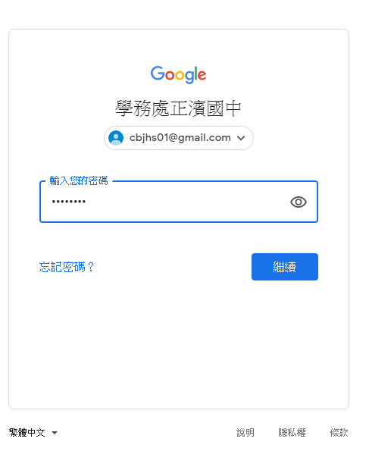
Youtube 頻道設置
說明:
設置Youtube頻道可以進行快速分類影片內容，例如針對不同年級可以設置不同的大分類，方便觀看者點選。

Slide 9
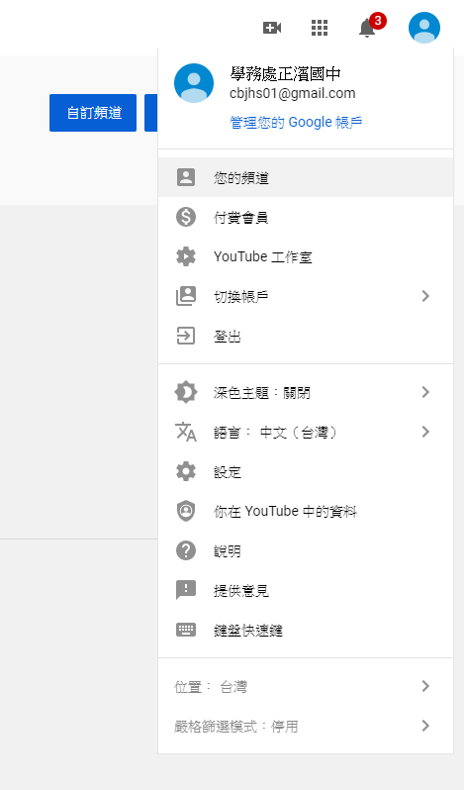
Youtube 頻道設定 1
Youtube網頁登入後，右上角點擊頭像出現選單
2. 點選設定

Slide 10
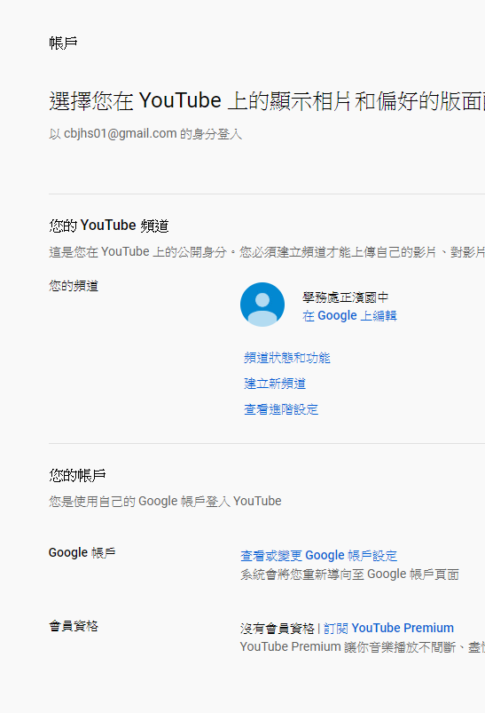
Youtube 頻道設定 2
帳戶資訊點選 “建立新頻道”

Slide 11
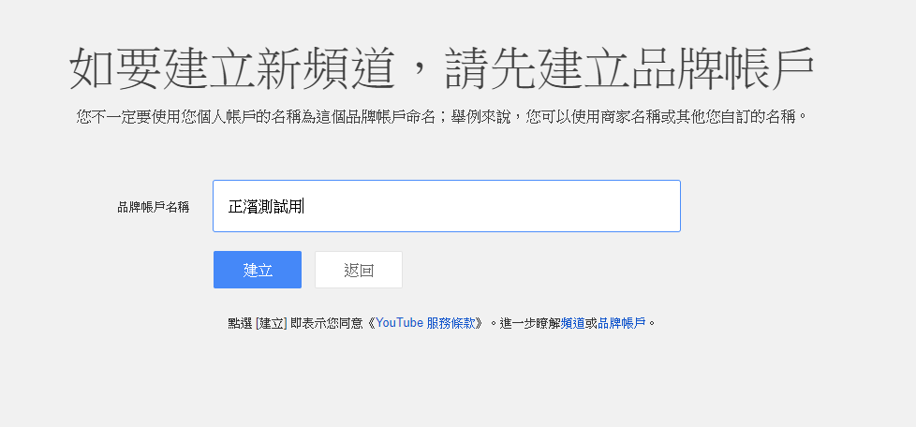
Youtube 頻道設定 3
輸入頻道名稱 後點選 建立

Slide 12
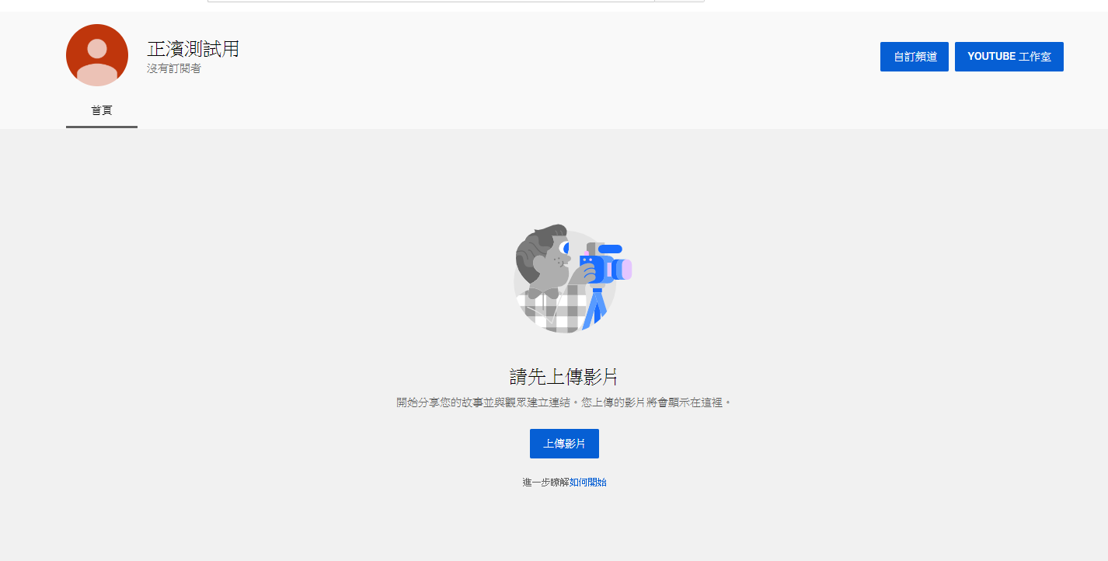
Youtube 頻道設定 2
頻道建立完成!
輸入頻道名稱 後點選 建立

Slide 13
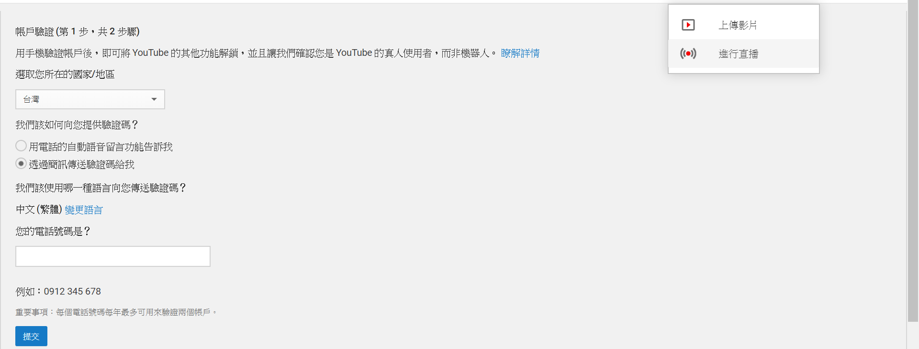
點選進行直播 會需要驗證帳戶

Slide 14
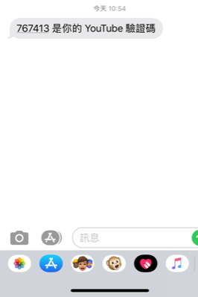
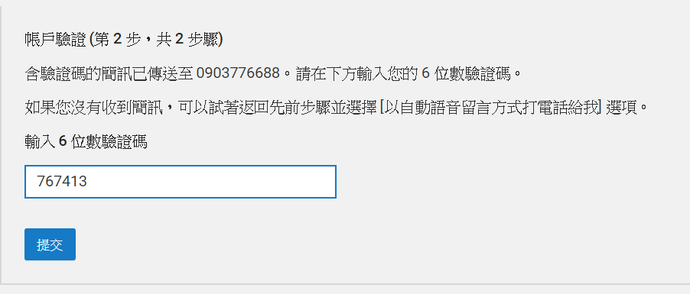
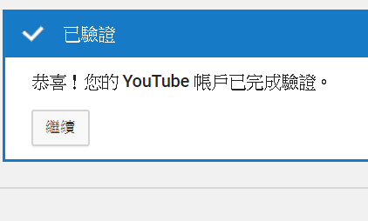
提交

Slide 15
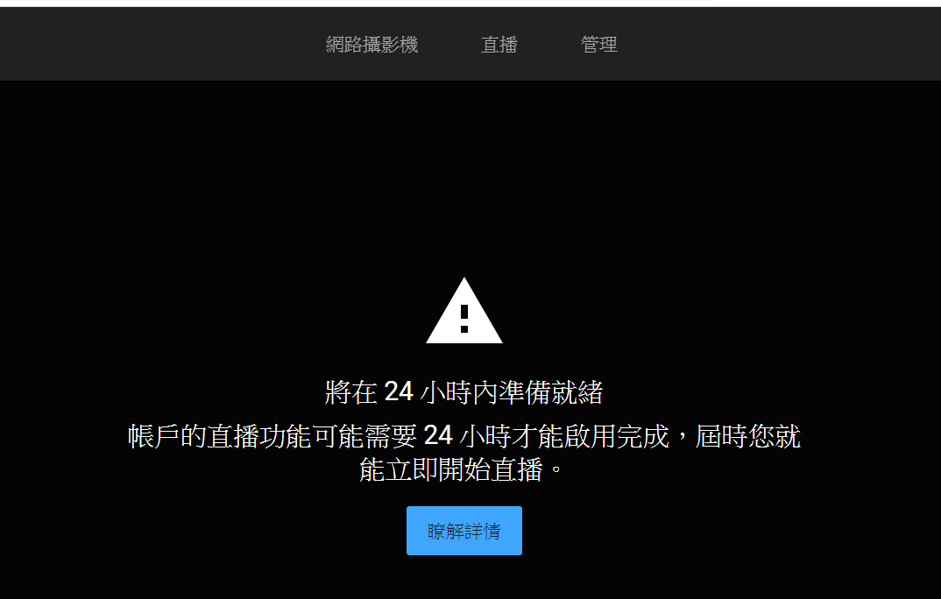
等待一天~~

Slide 16

Streamlabs OBS
-多了個廠牌，改OBS的系統~ 整合直播功能

Slide 17
Streamlabs 介紹
Streamlabs成立於2014年，是Logitech擁有的實時流媒體軟件服務。該公司在舊金山和溫哥華設有辦事處，並於2019年9月26日以8,900萬美元購買。該服務集成了諸如開放廣播軟件，管理聊天的方法，用於流觀眾交互的屏幕視覺效果以及流媒體收集提示捐款的方法等工具

Slide 18
Streamlabs OBS 改進內容
能快速與各項串流服務連接。
能快速設定串流服務，簡便直播者開播的設定。
加入聊天室互動功能，不用額外用OBS再找插件。
加入Donate提醒等其他插件。
加入內建場景佈置，讓使用者能快速進入直播狀態。

Slide 19
Streamlabs OBS 系統需求
Windows 系統 (Linux, mac 請服用 obs…)
AMD FX series or Intel i5 2000-series processor (雙核心，建議四核心)
或更高處理器。
DirectX 10 支援的系統.
最少4GB的記憶體(建議)

Slide 20
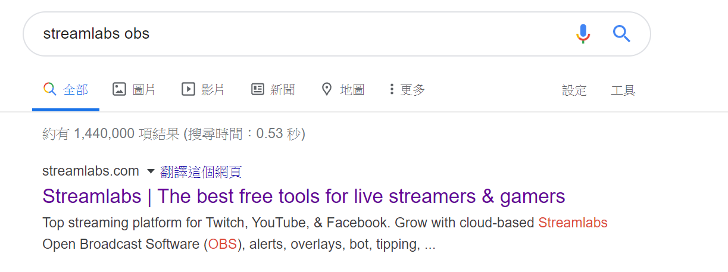
Streamlabs OBS 安裝 1
Google 打入 Streamlabs obs , 並選擇第一個網址。
或是直接打網址 streamlabs.com

Slide 21
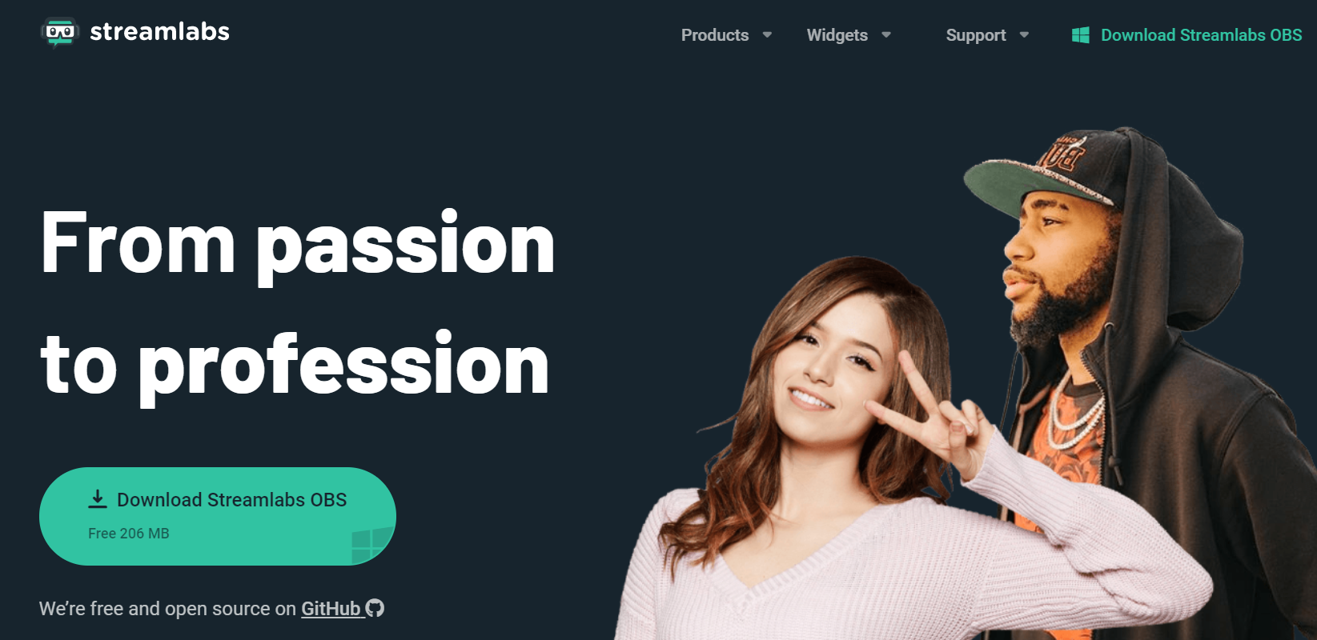
Streamlabs OBS 安裝 2
點擊Download Streamlabs obs

Slide 22
Streamlabs OBS 安裝 2
點擊Download Streamlabs obs

Slide 23
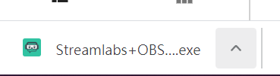
Streamlabs OBS 安裝 3
點擊下載後的檔案進行安裝

Slide 24
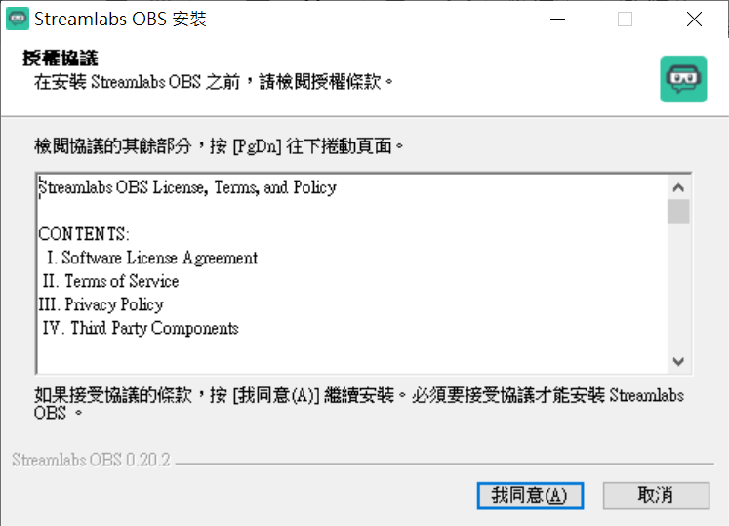
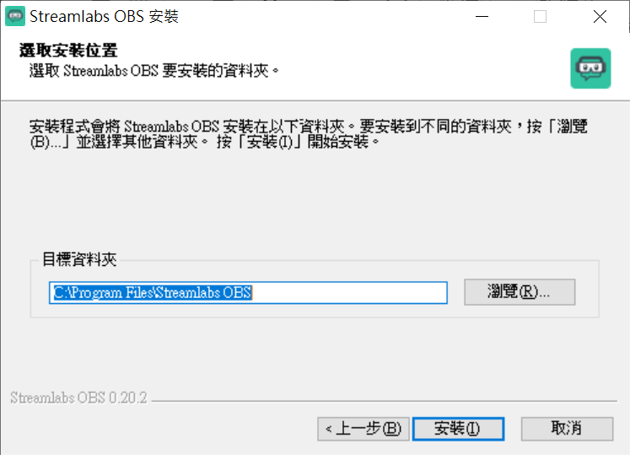
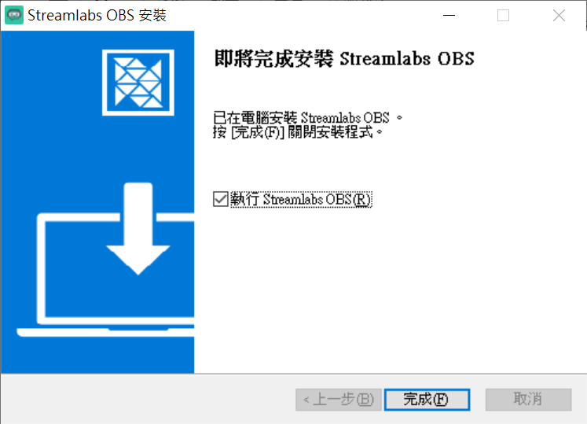
Streamlabs OBS 安裝 3
1.點我同意
2.點安裝
3.點完成
打勾直接執行Streamlab OBS

Slide 25
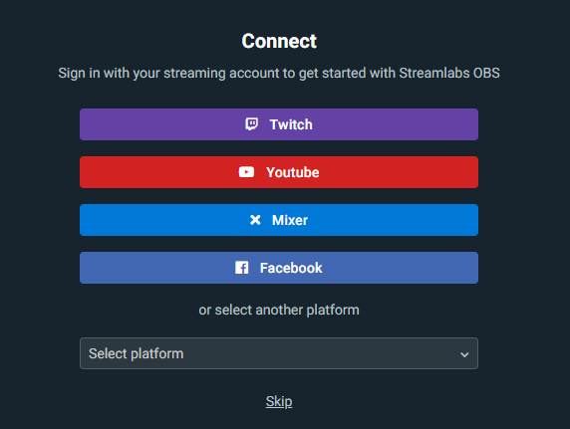
Streamlabs OBS 安裝 4
點選Youtube
說明:
選Youtube可用教育部Openid帳號使用，使用上較為直覺。

Slide 26
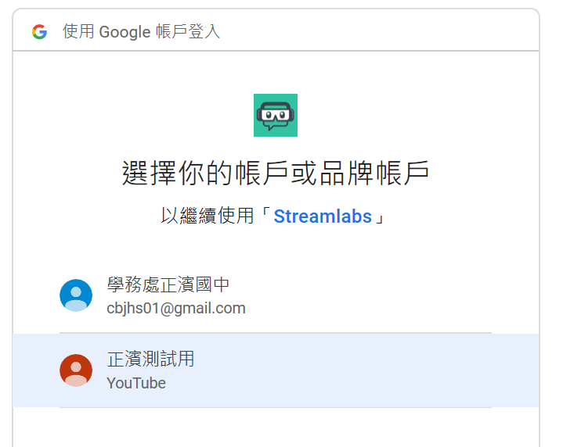
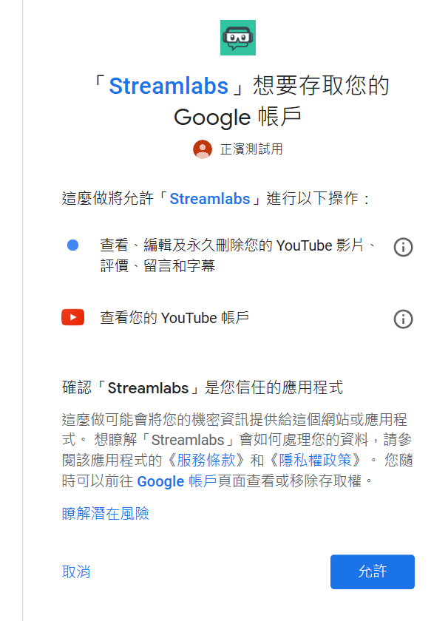
Streamlabs OBS 安裝 5
1.選擇直播的頻道
說明:
使用之前建立的頻道來進行直播錄影。
2.點選允許

Slide 27
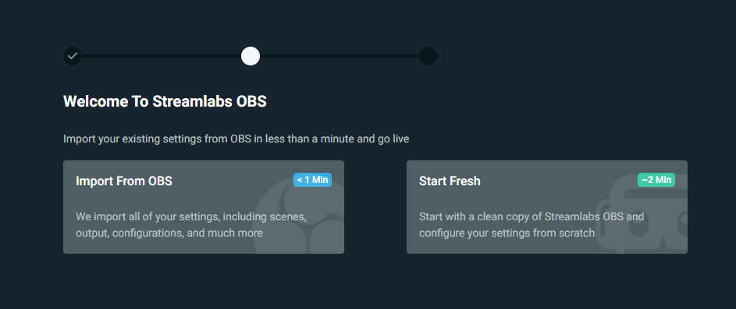
Streamlabs OBS 安裝 5
點 Start Flesh
說明:
如果之前有安裝obs，可以沿用之前的設定，如果沒有，就重新來過

Slide 28
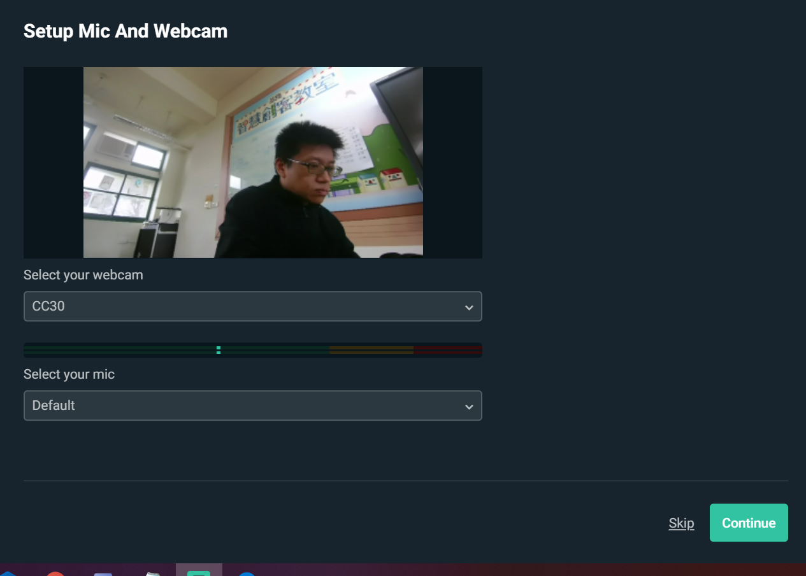
Streamlabs OBS 安裝 5
上面選輸入的攝影機(如果有的話)
下面是選輸入的麥克風
選完點擊 continue

Slide 29
Streamlabs OBS 安裝 5
上面選輸入的攝影機(如果有的話)
下面是選輸入的麥克風
選完點擊 continue

Slide 30
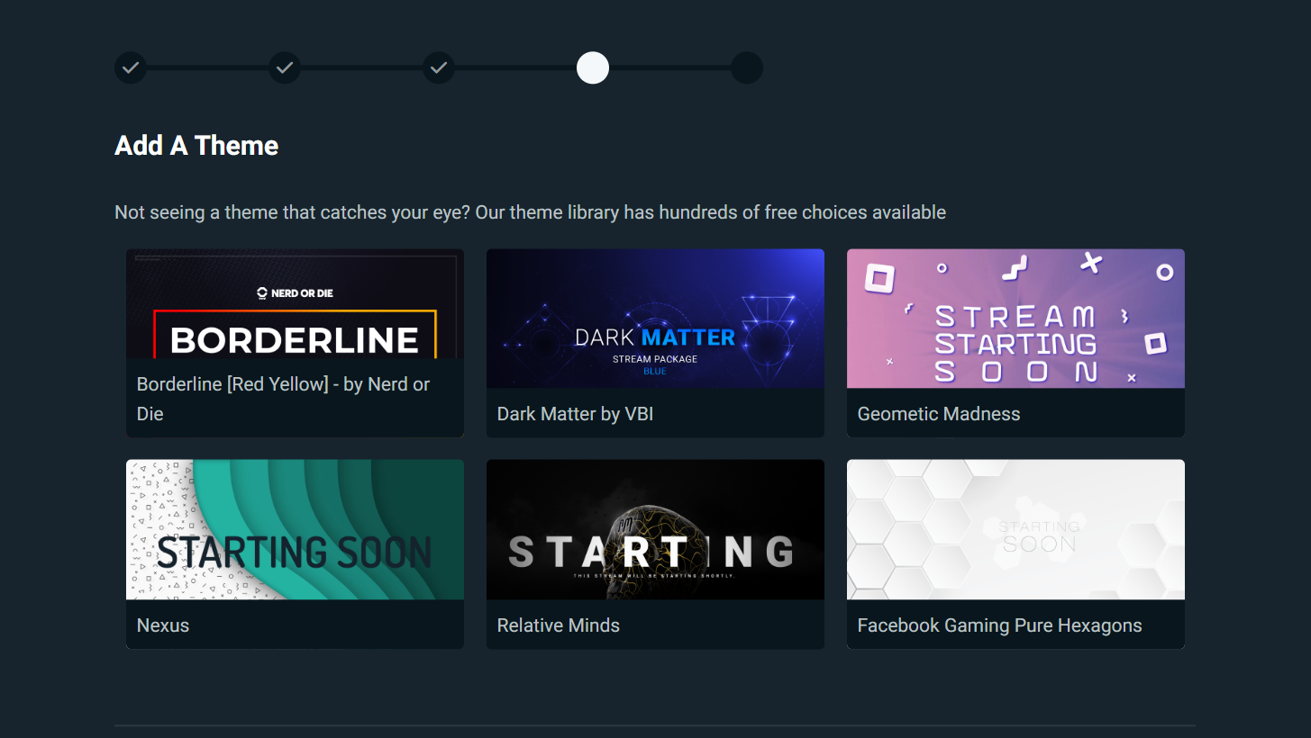
Streamlabs OBS 安裝 5
1.選擇佈景
(挑一個使用 或是按下右下角的skip不使用)
2.最後一個步驟在一個skip就完成了

Slide 31
Streamlabs OBS 安裝 5
佈景說明:
使用佈景會預設許多其他畫面讓你使用，如暫停，開始或是結束都有預設場景給你使用，如果都不使用則需自行建立場景。

Slide 32
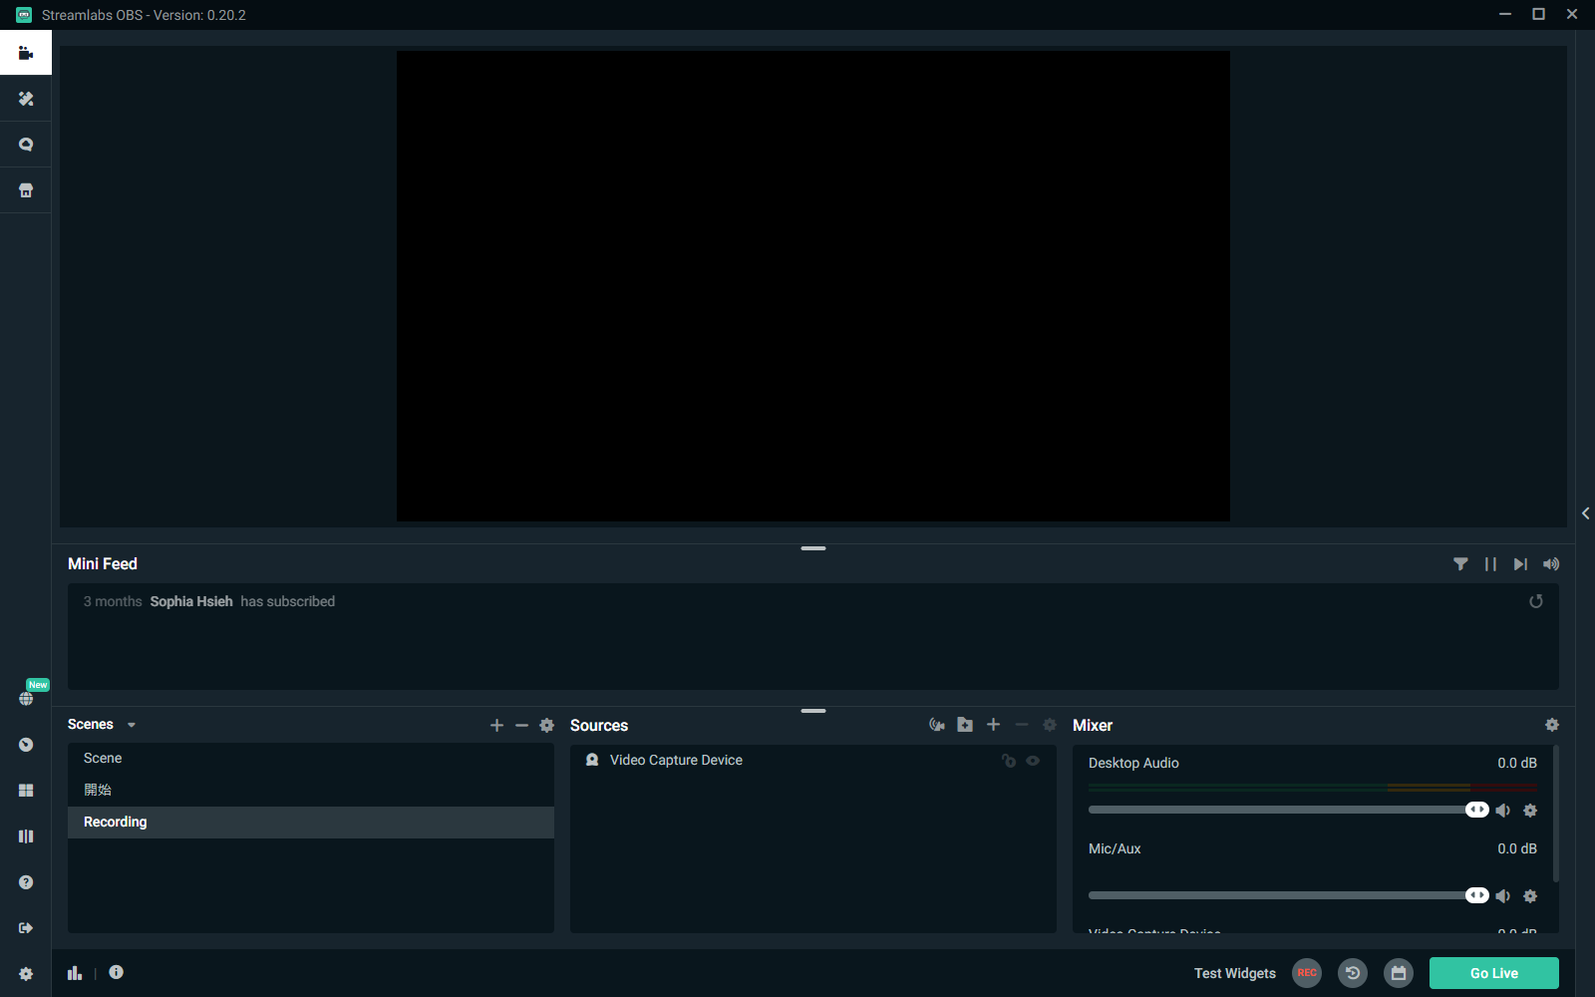
Streamlabs 介面介紹
預覽區
額外功能
訊息區
功能表
場景區
視訊來源
聲音來源

Slide 33
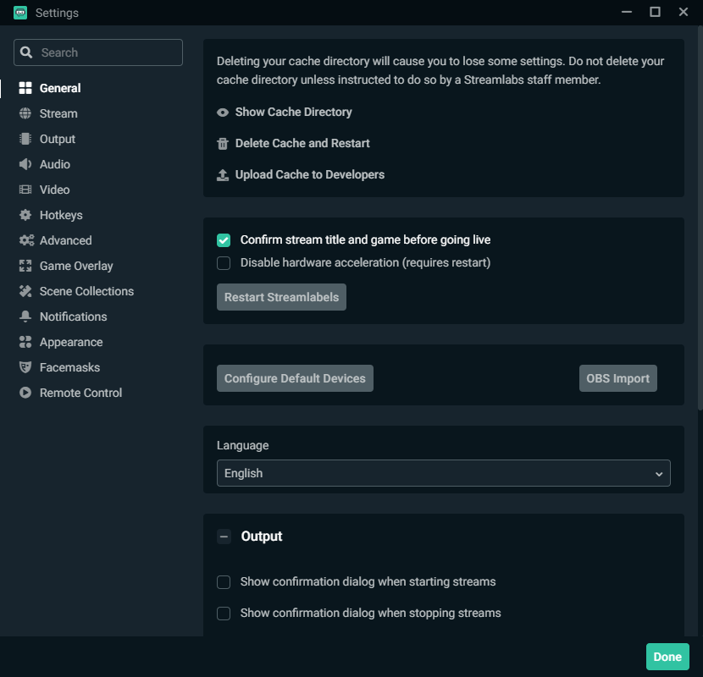
Streamlabs 介面介紹
2.選General
3.繁體中文
1.先設中文 → 點選設定

Slide 34
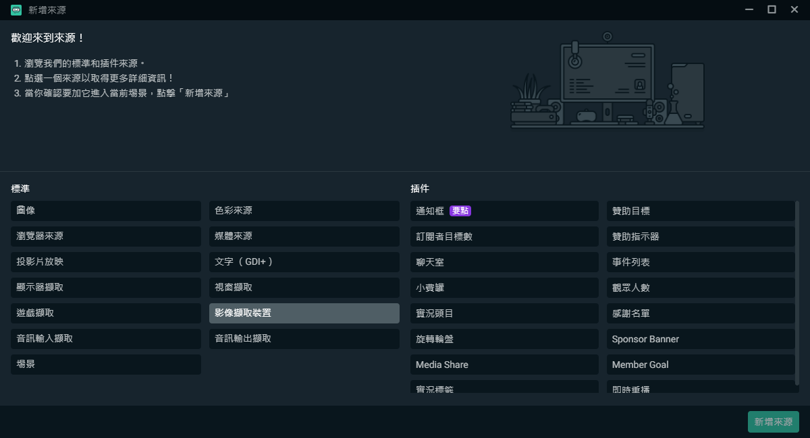
Streamlabs OBS 直播模式(顯示器)
1.選+
顯示器擷取

Slide 35
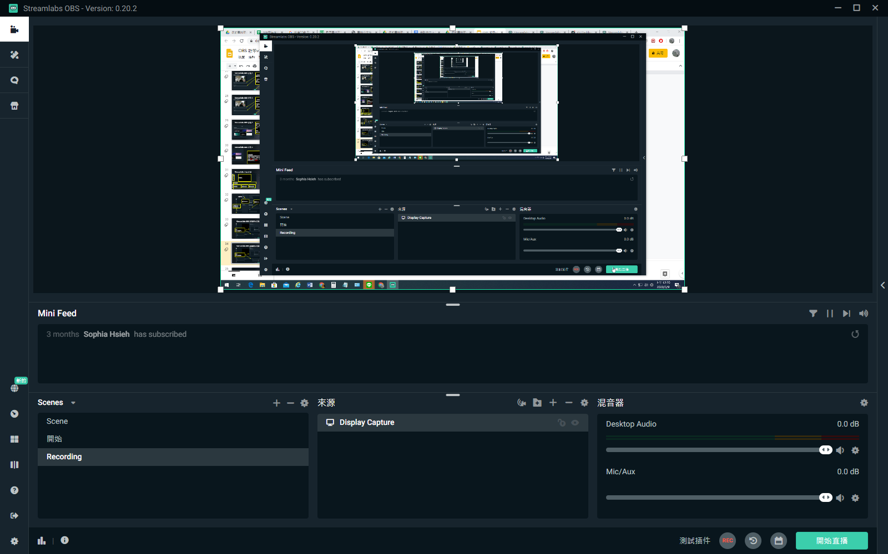
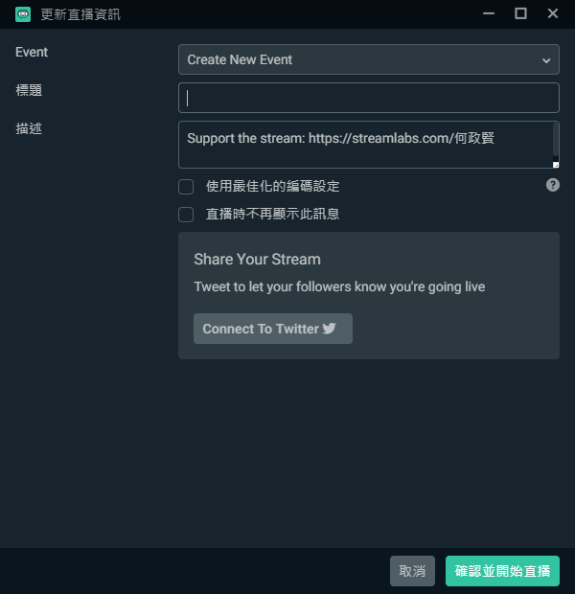
Streamlabs OBS 直播模式(顯示器)
2.設定事件
標題
確認開始直播
會直接出現在Youtube上
1.開始直播

Slide 36
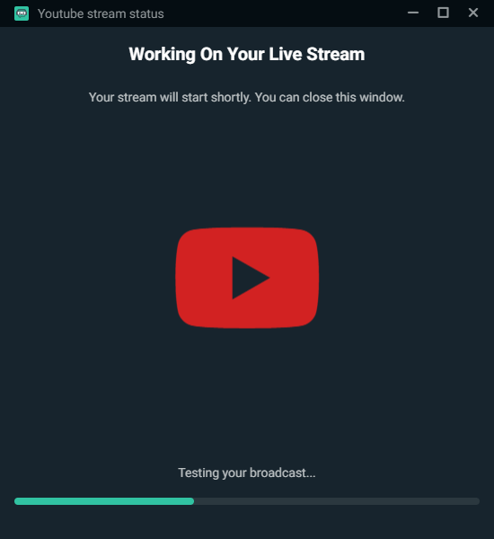
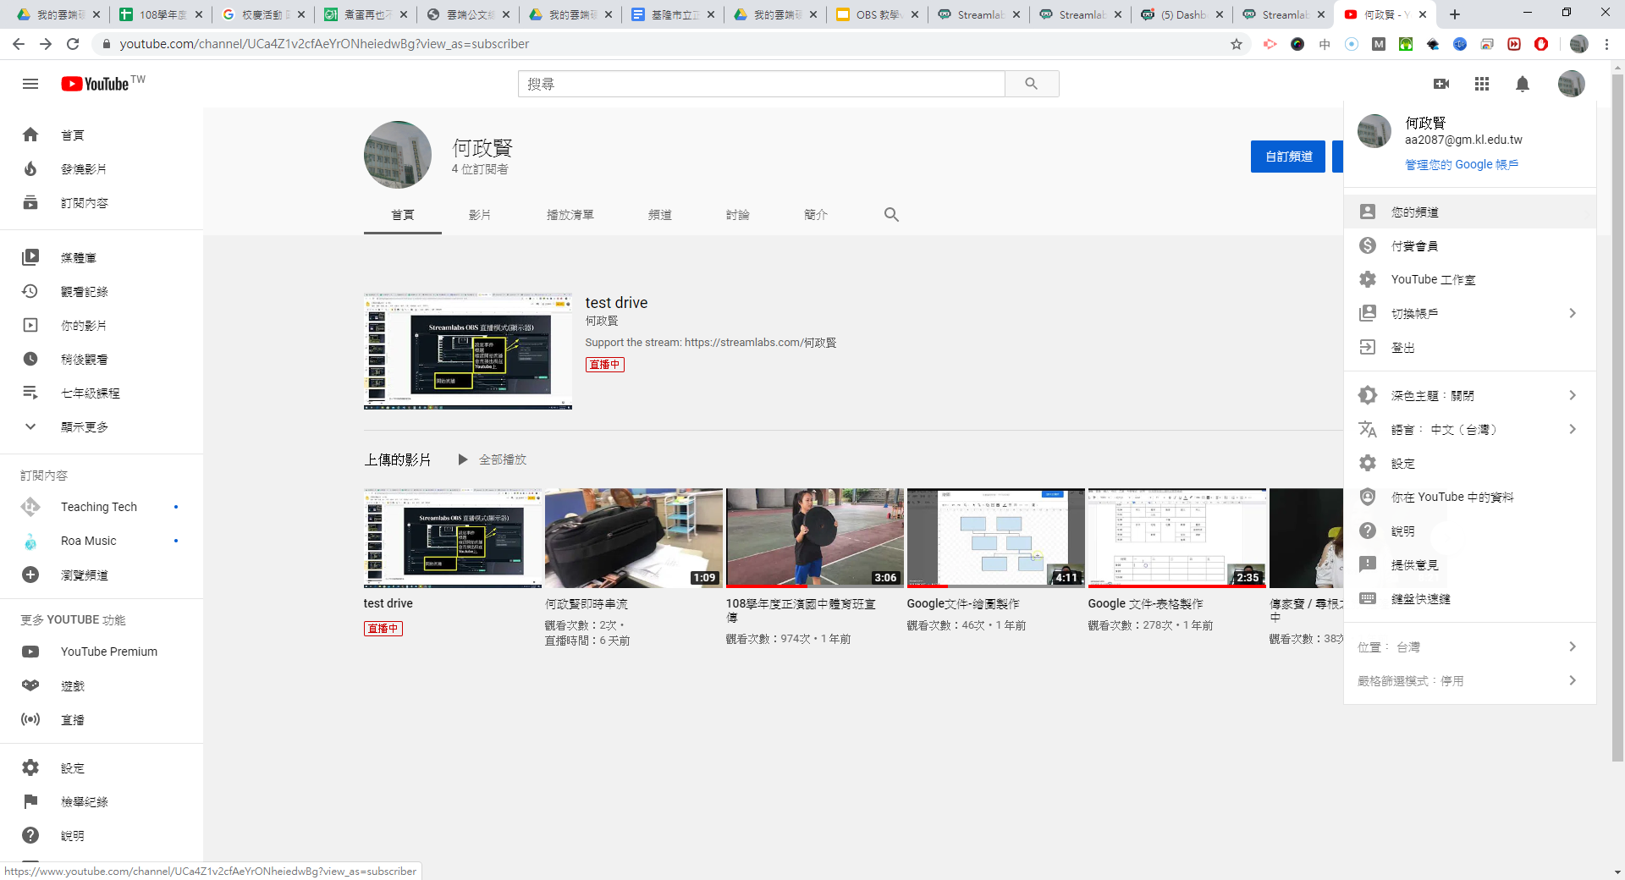
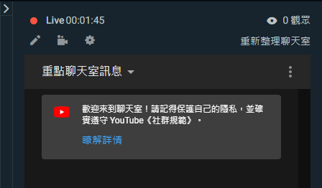
Streamlabs OBS 直播模式(顯示器)
耐心等待~
出現live就代表開始直播了
Youtube網站，您的頻道可以看到直播的網站

Slide 37
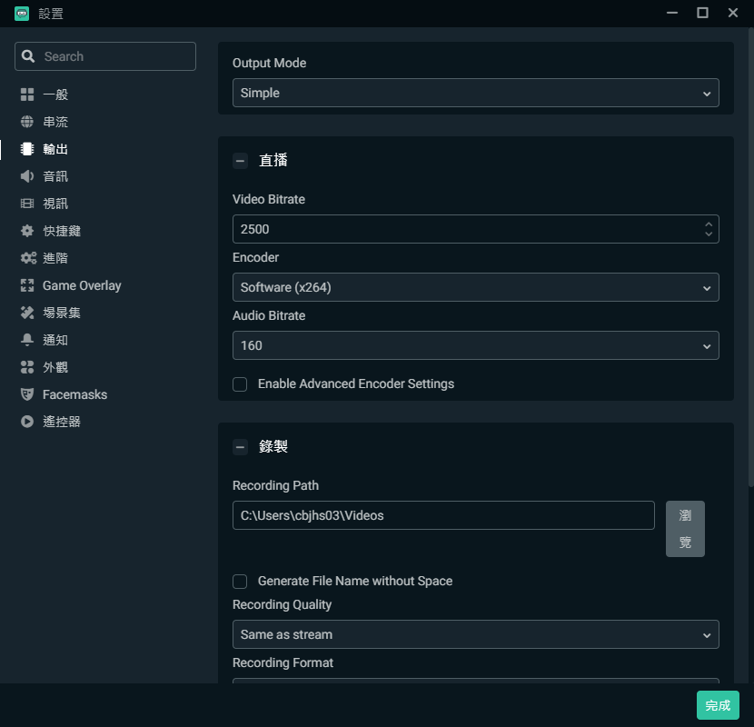
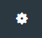
Streamlabs OBS 錄影模式
1.畫面左下角的設定
2.選擇輸出 → 設置錄製路徑 (Recording Path)

Slide 38
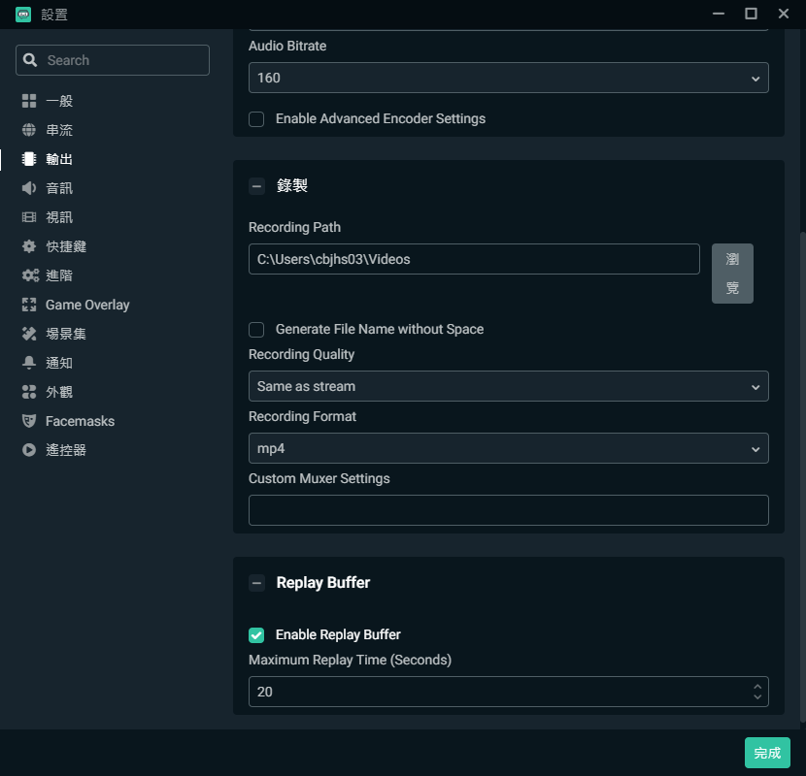
Streamlabs OBS 錄影模式
1.更改錄影格式 → mp4
2.完成

Slide 39
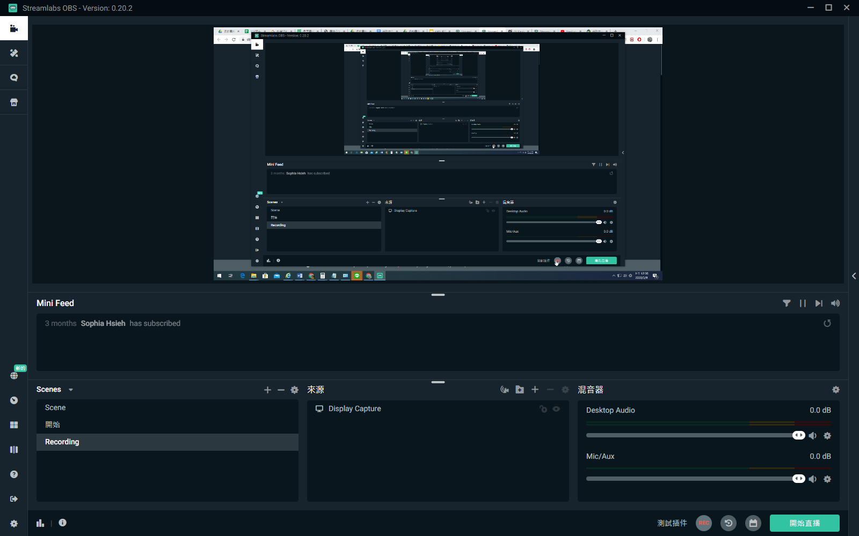
Streamlabs OBS 錄影模式
1.按 rec 開始錄影

Slide 40
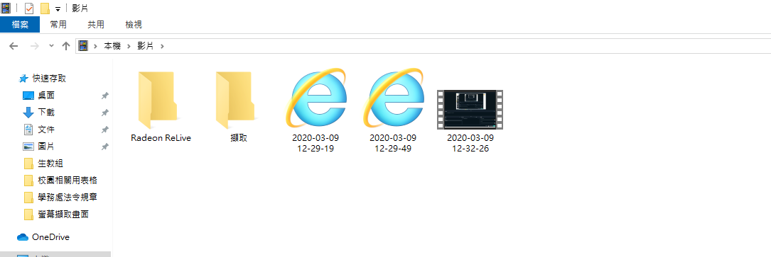
Streamlabs OBS 錄影模式
影片會出現在設置的位置! 如果無法讀取，請注意是否有安裝Codec 及是否更改影片格式為 mp4

Slide 41
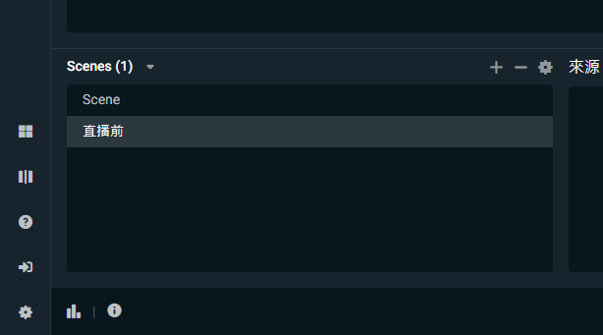
Streamlabs OBS 場景設計
加入場景 → 建議
直播前/直播中/中場休息/直播結束

Slide 42
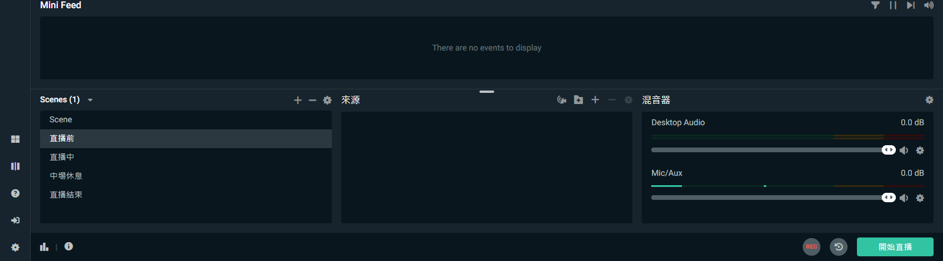
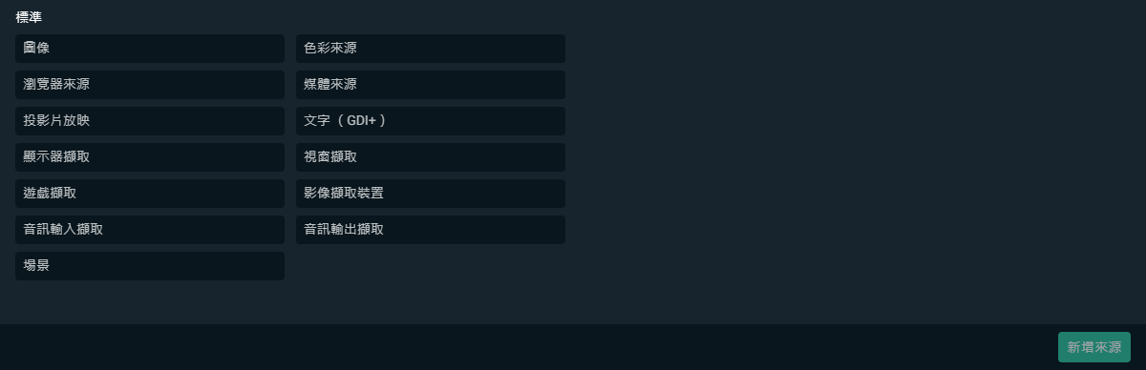
Streamlabs OBS 場景設計
1.針對每個直播畫面預先設計。
2.選擇影像來源

Slide 43
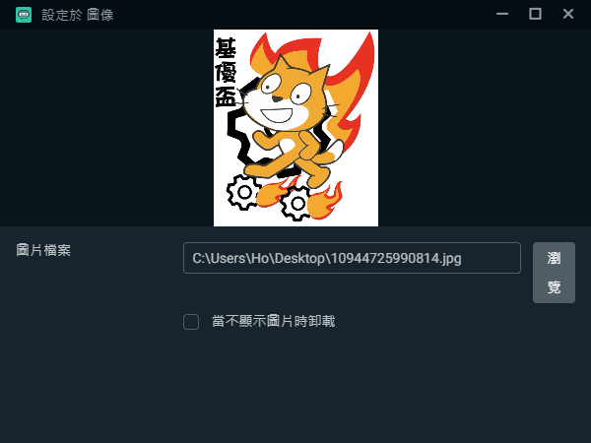
Streamlabs OBS 場景設計
放置固定圖片

Slide 44
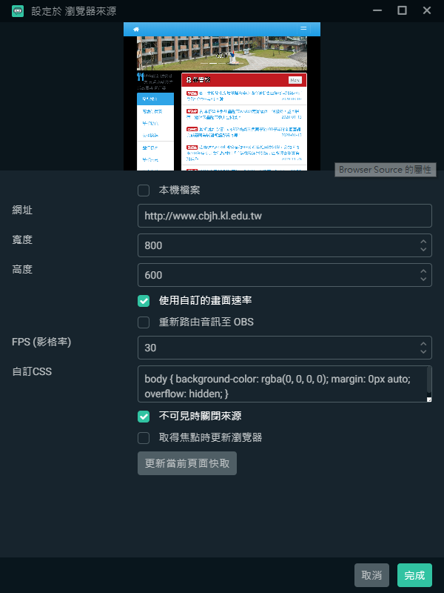
Streamlabs OBS 場景設計
瀏覽器來源可以置入網頁

Slide 45
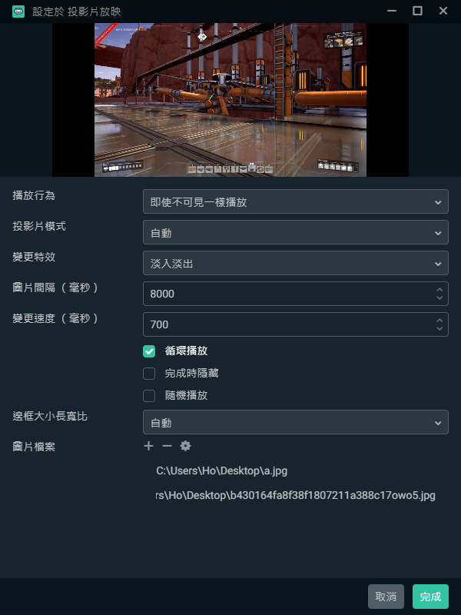
Streamlabs OBS 場景設計
加入圖片的地方
投影片放映則是選擇圖片後輪撥

Slide 46
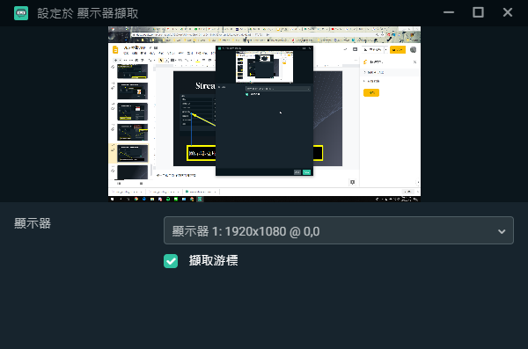
Streamlabs OBS 場景設計
顯示器擷取(直接抓螢幕畫面) 全都錄~!

Slide 47
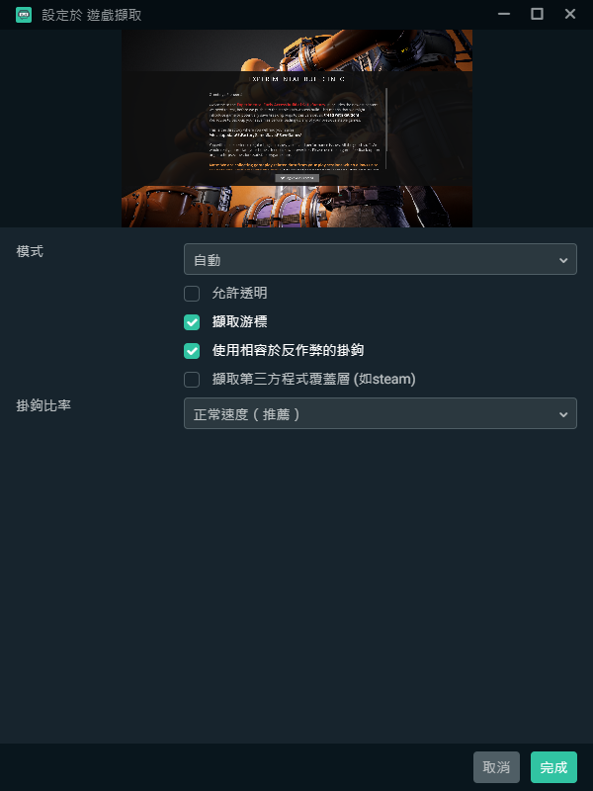
Streamlabs OBS 場景設計
遊戲擷取 (特定的遊戲擷取)

Slide 48
Streamlabs OBS 場景設計
1.色彩來源(加入一個背景色)

Slide 49
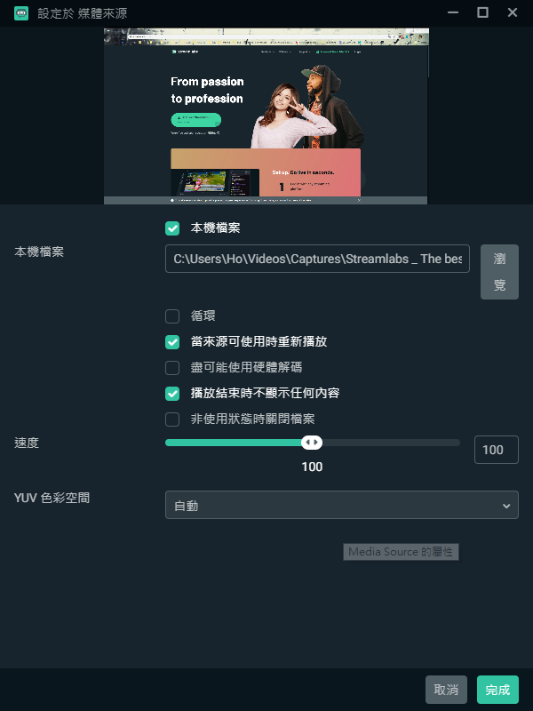
Streamlabs OBS 場景設計
媒體來源 (加入影片連續撥放)

Slide 50
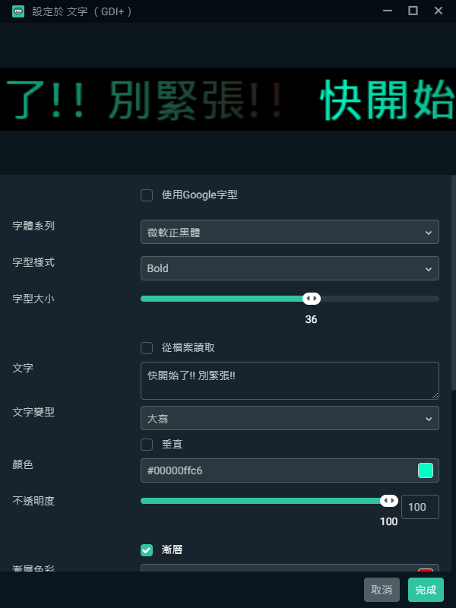
Streamlabs OBS 場景設計
文字(GDI+) 加入說明文字(例如標題之類的)

Slide 51
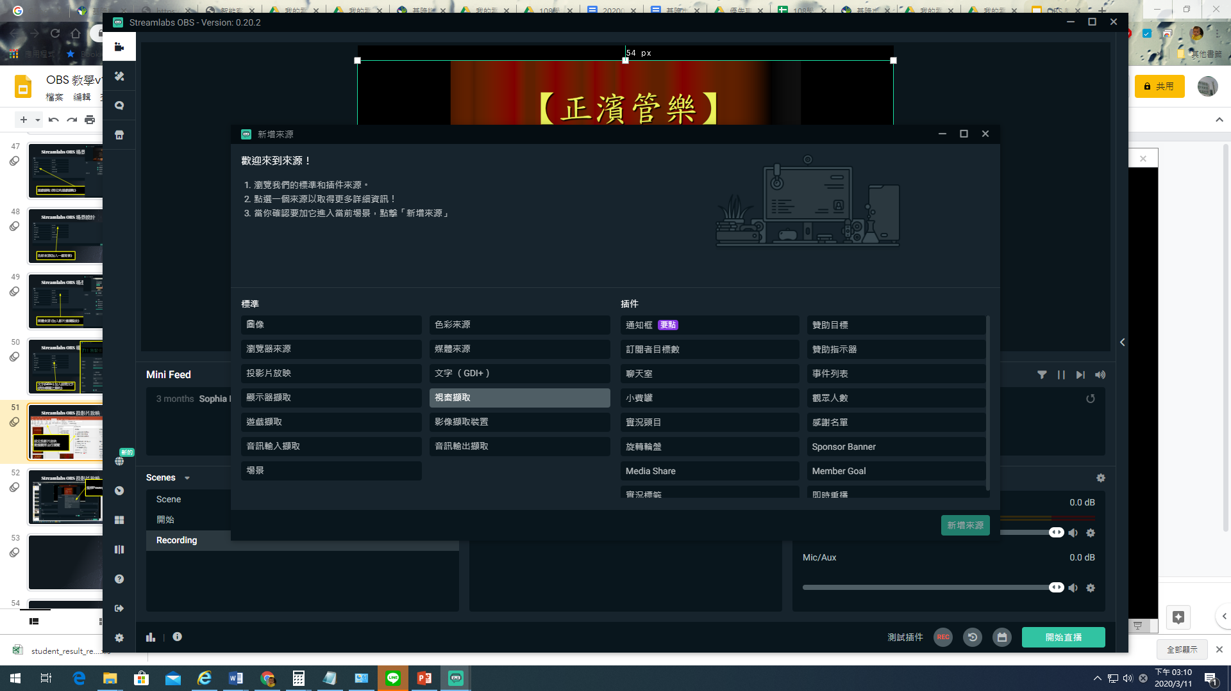
Streamlabs OBS 視窗擷取
1.選擇 視窗擷取

Slide 52
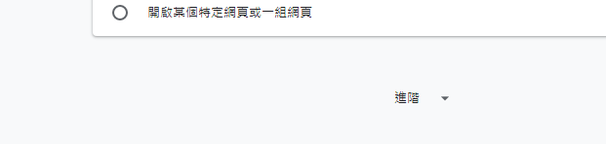
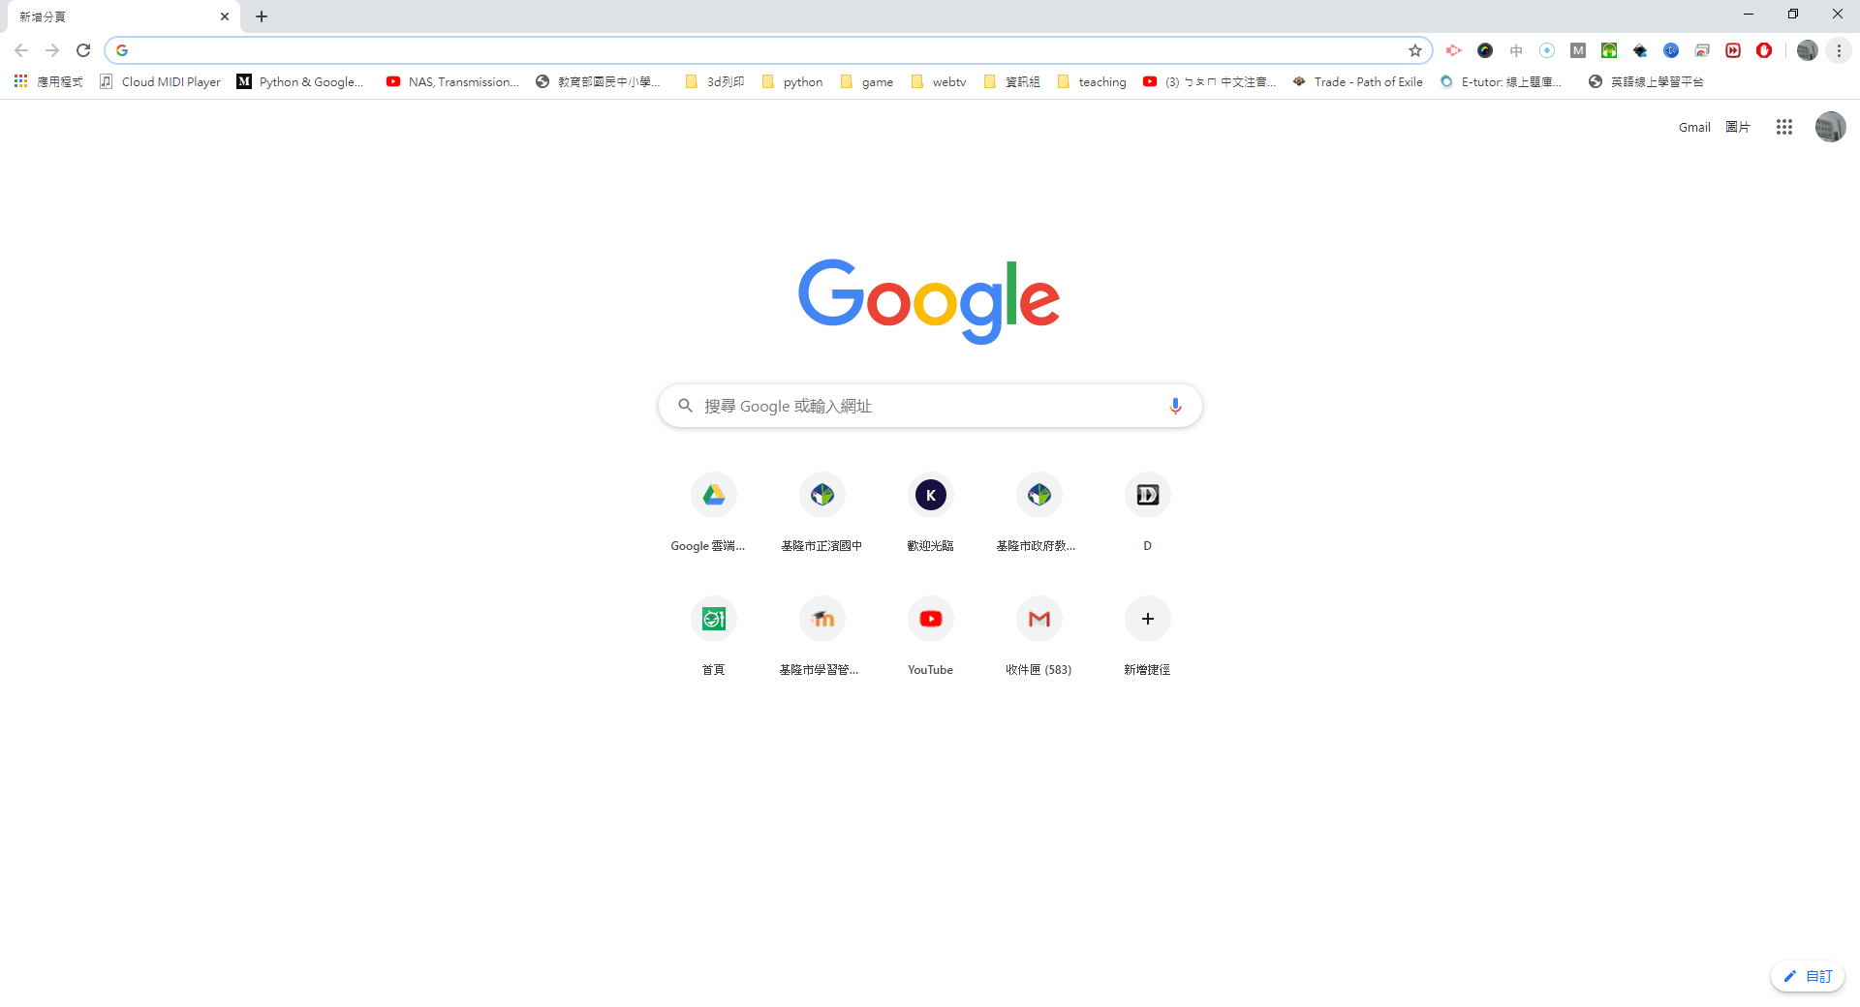
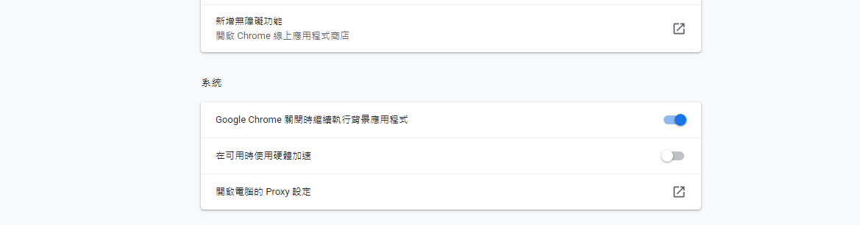
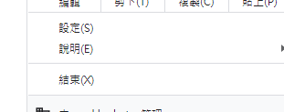
Streamlabs OBS 視窗擷取-Chrome設定
1.選擇 三點 → 設定
2.畫面最下方點選進階
關閉硬體加速

Slide 53

Streamlabs OBS 視窗擷取 -Chrome
選擇 視窗

Slide 54


Streamlabs OBS 投影片放映
1.設定投影片放映
2.點選觀眾自行瀏覽
3.開始投影片放映

Slide 55

Streamlabs OBS 投影片放映
選擇Powerpint投影片

Slide 56

Streamlabs OBS 投影片放映
視訊擷取- 設定視訊輸入(Webcam)

Slide 57
感謝聆聽。
其他未盡事宜，再請大家多多互相學習! 共勉之~

